Slide 1



Учитель как дизайнер образовательной среды
Чернявская Ольга Евгеньевна,
учитель начальных классов,
МБОУ СОШ №4 с УИОП им. Г.К.Жукова,
г.о. Краснознаменск
olgabarsukova70@gmail.com

Slide 2


Проблема:
Высокая тревожность, повышенная двигательная активность, недостаток эффективных пространственных решений негативно сказывается на учебную мотивацию обучающихся.
Актуальность:
В условиях, когда образовательные учреждения стремятся создать инклюзивную и поддерживающую атмосферу, роль учителя как дизайнера образовательной среды становится особенно значимой. Учитель, учитывая индивидуальные особенности детей и взаимодействуя с родителями, может создать пространство, в котором дети чувствуют себя уверенно и могут проявлять свои творческие способности.
Новизна:
Пять пространственных решений, которые изменили поведение детей.

Slide 3

Не про мебель,
а про педагогику
через пространство

Slide 4



Зона для совместных решений

Slide 5
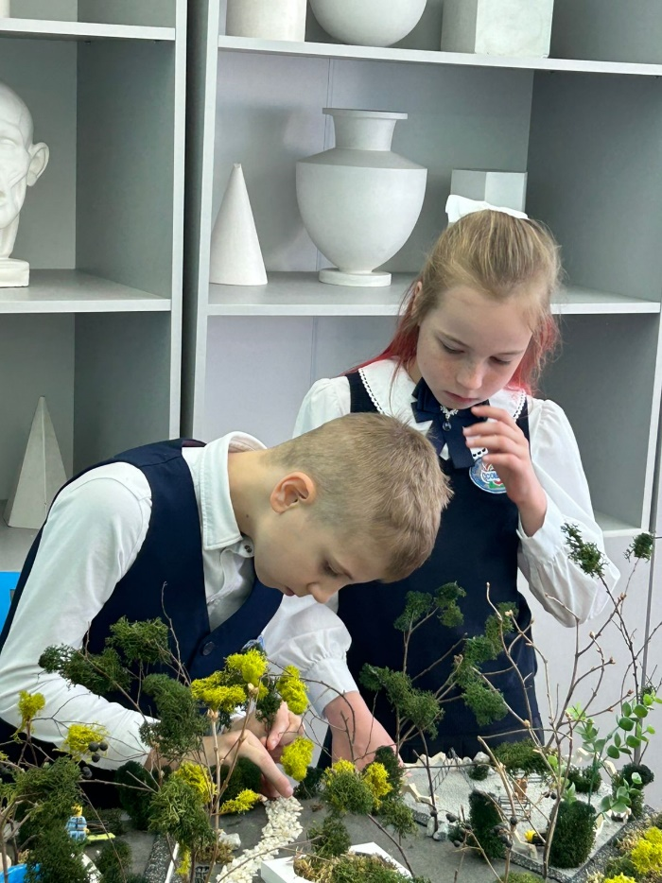
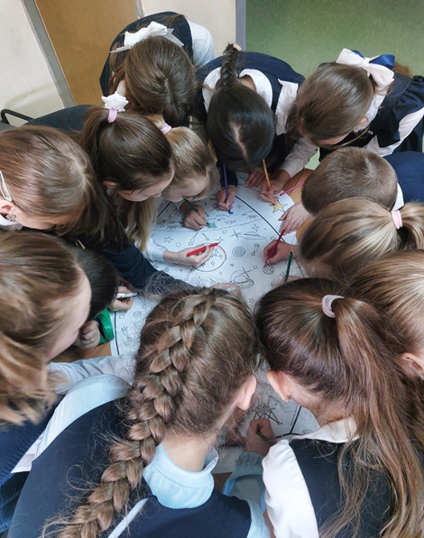
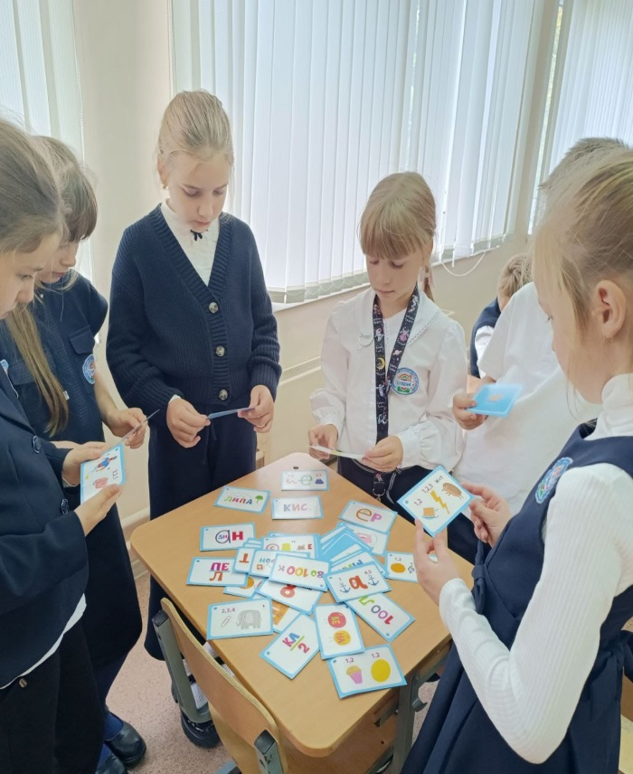

Slide 6
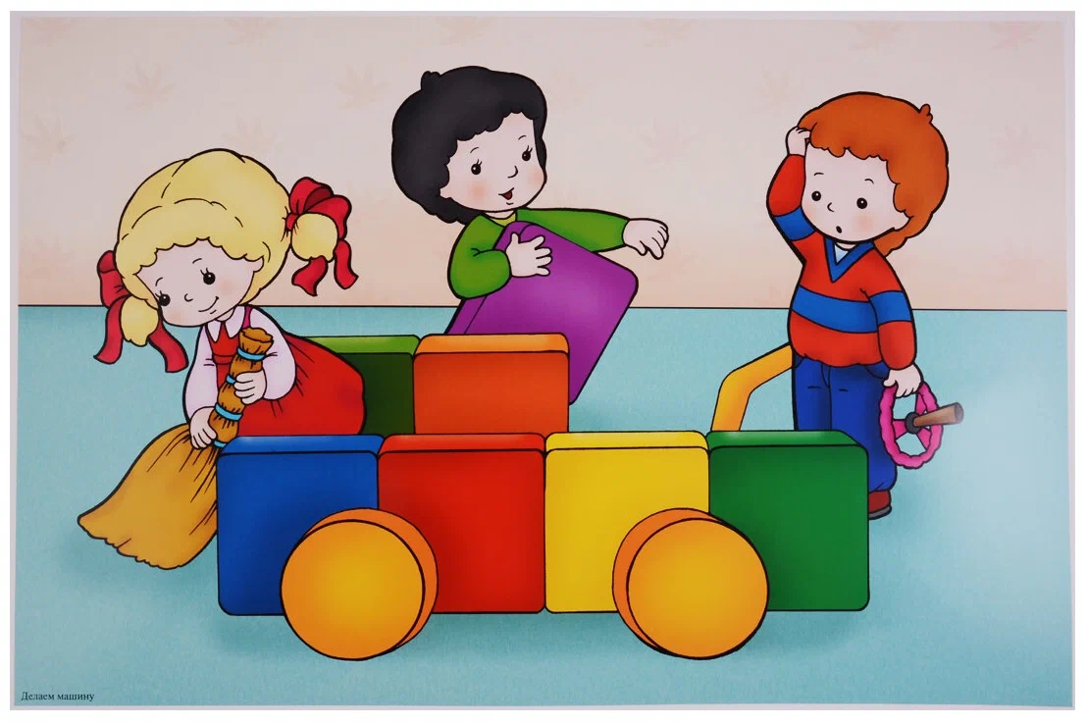
Игровая зона

Slide 7
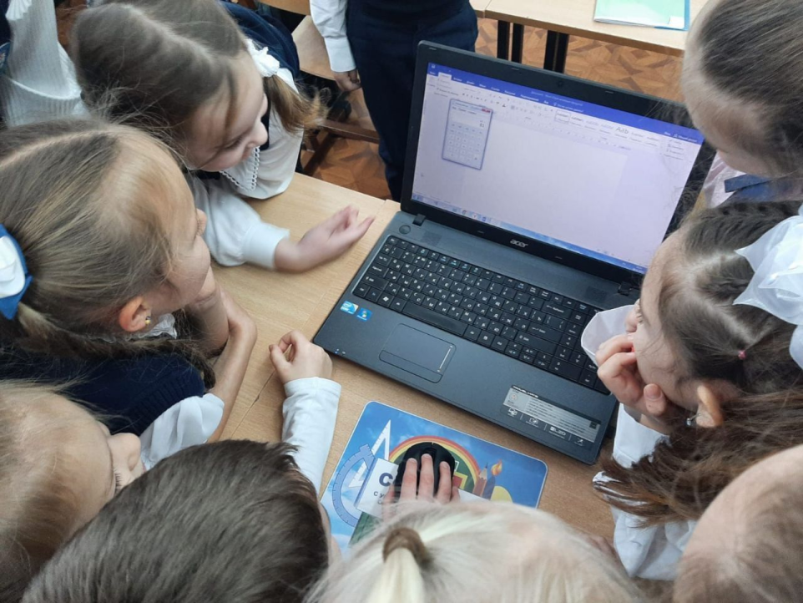
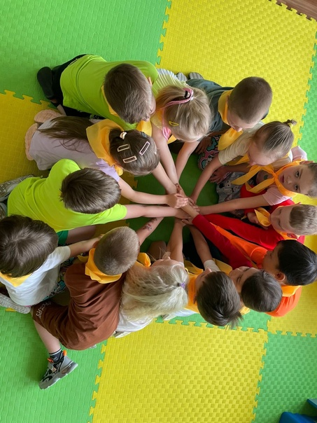
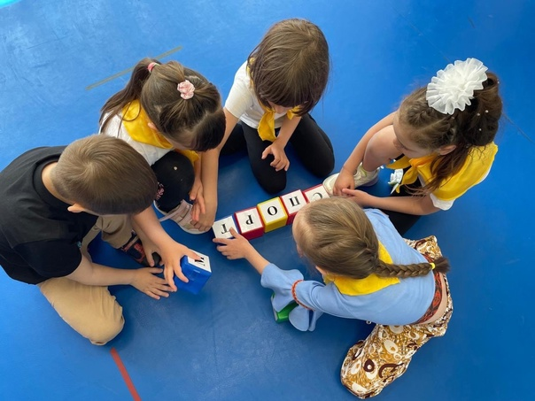

Slide 8
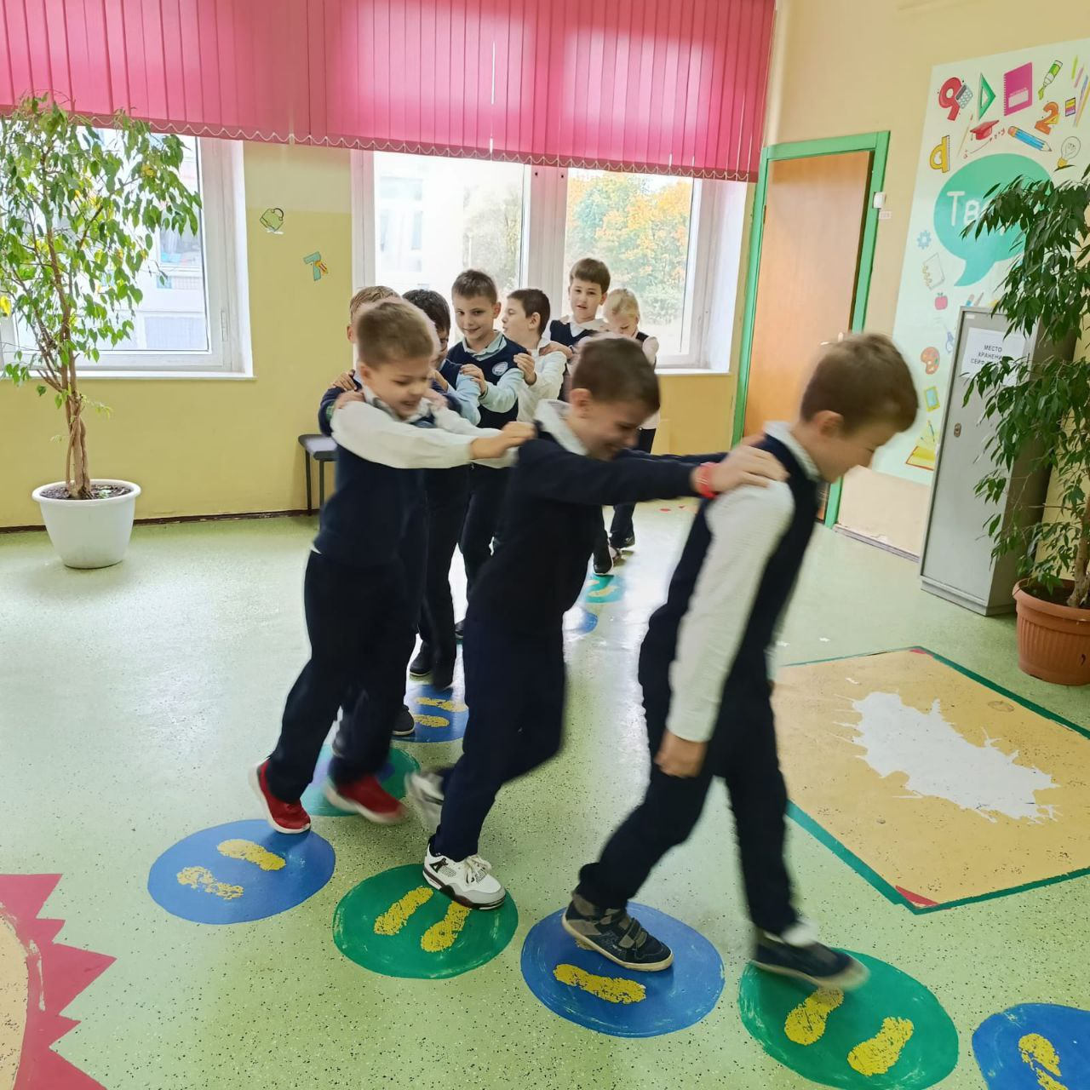
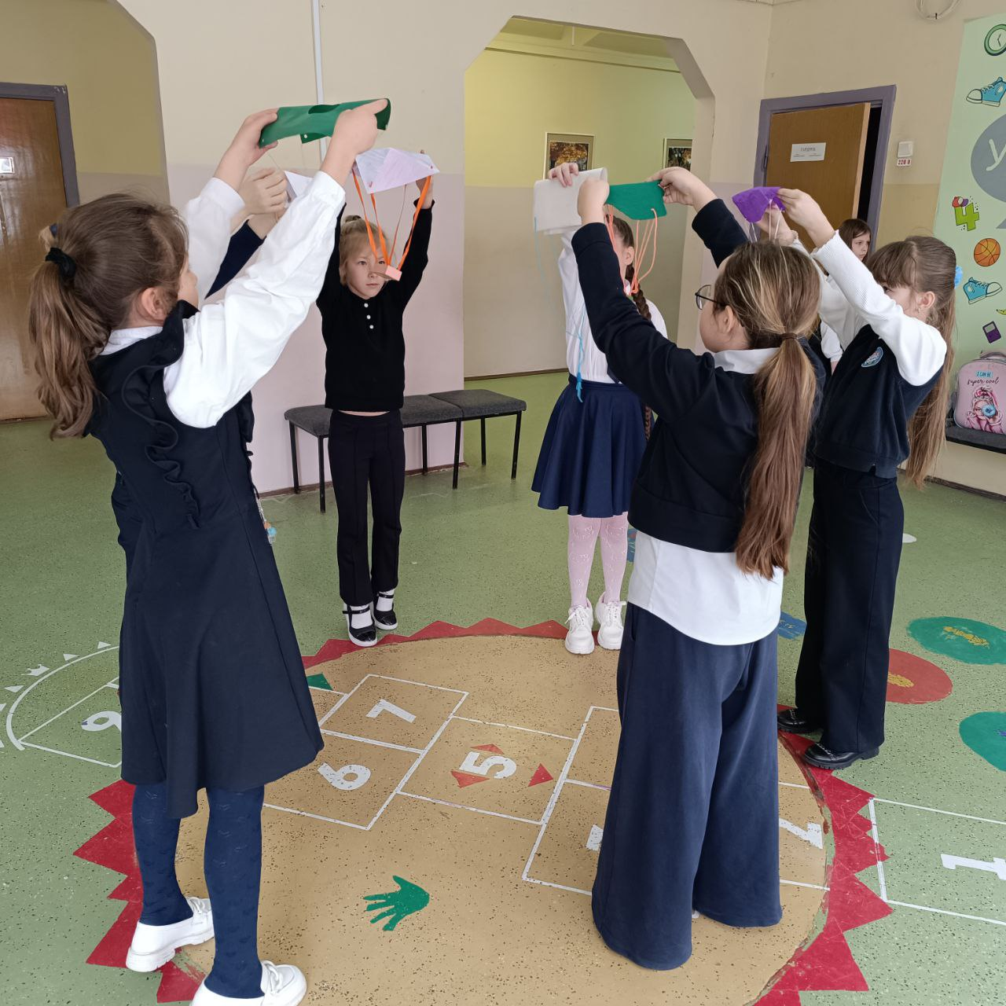

Slide 9
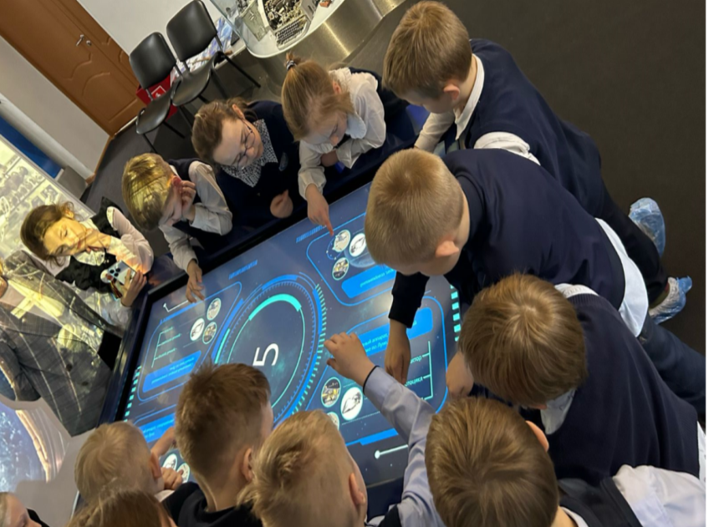
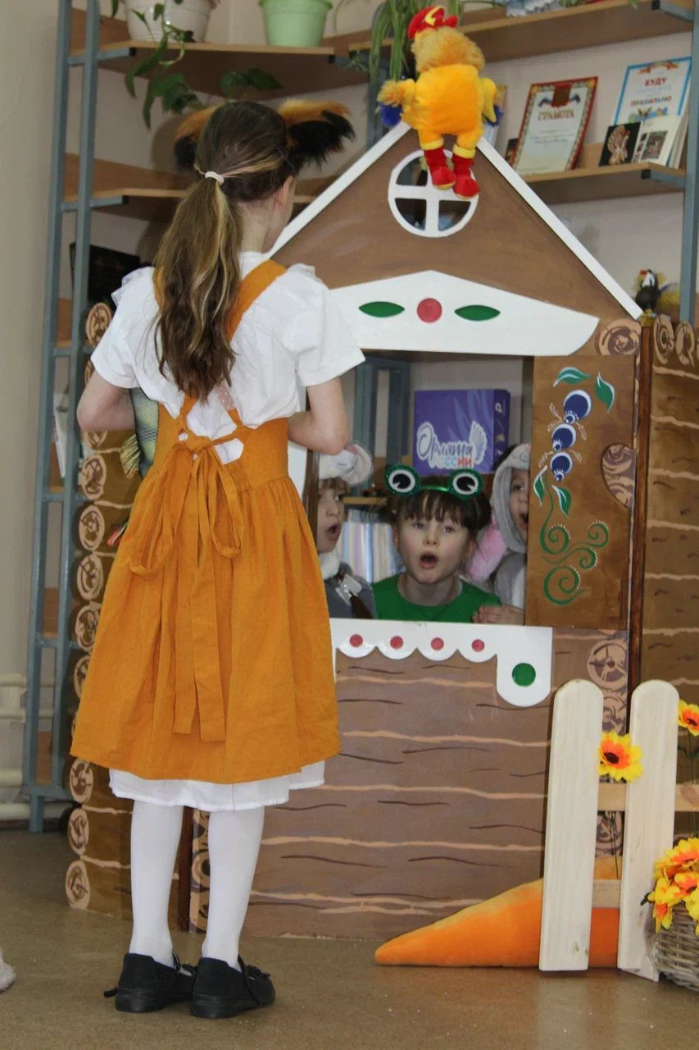
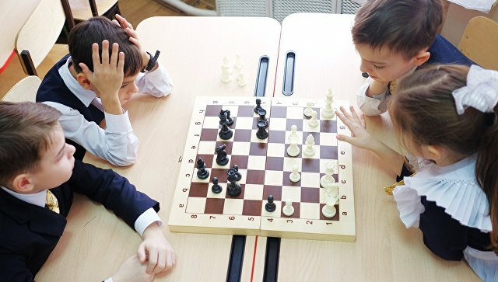

Slide 10

Зона тишины и концентрации

Slide 11
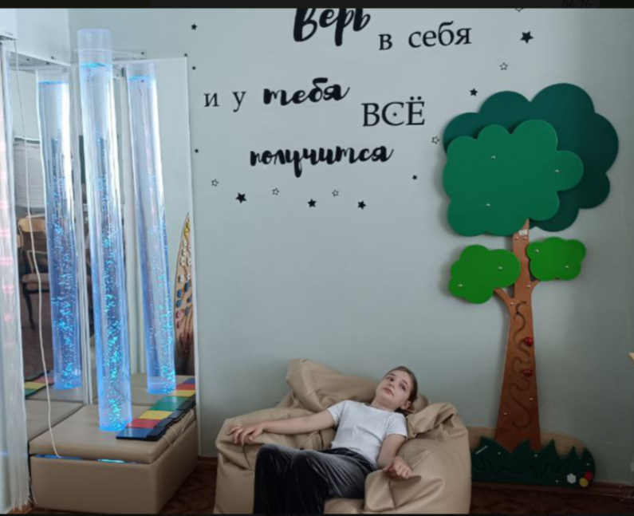
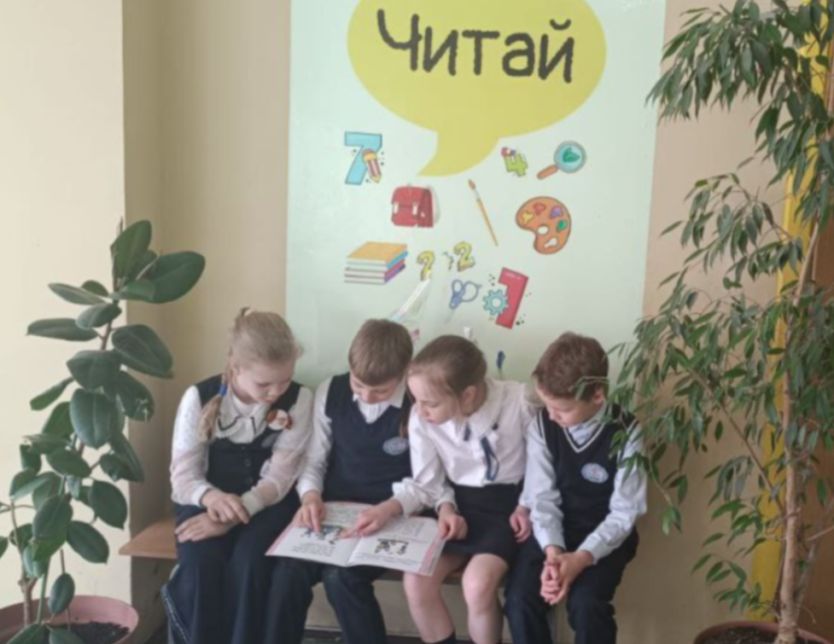

Slide 12

Творческая мастерская

Slide 13
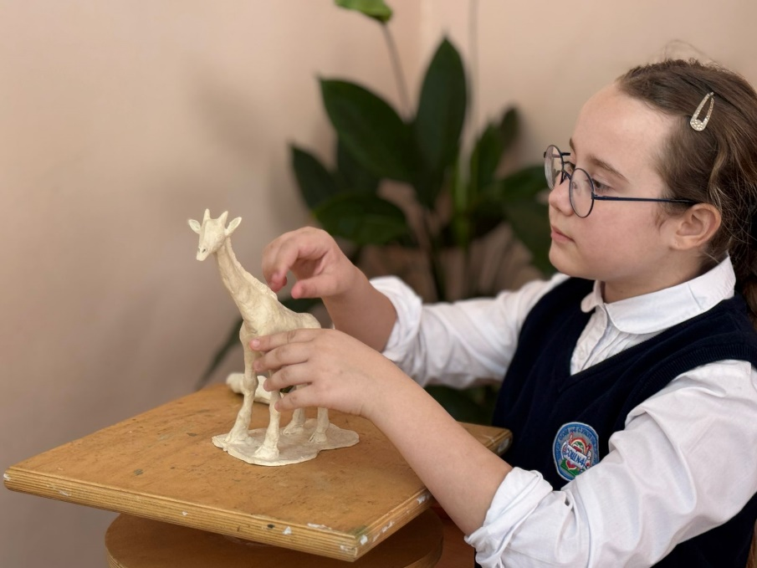
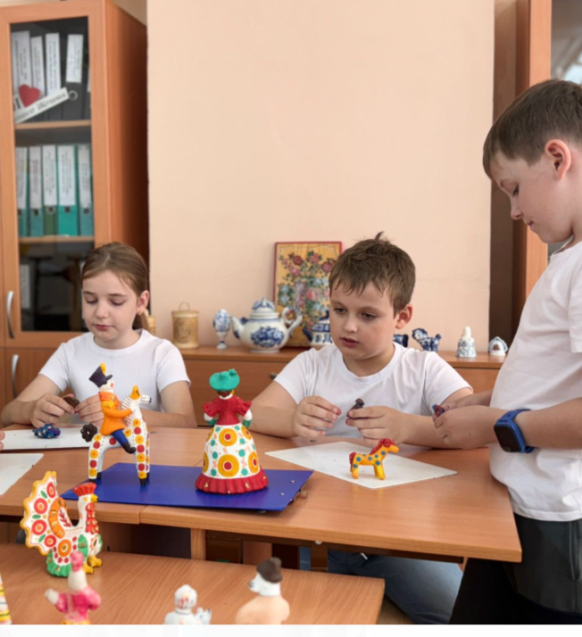
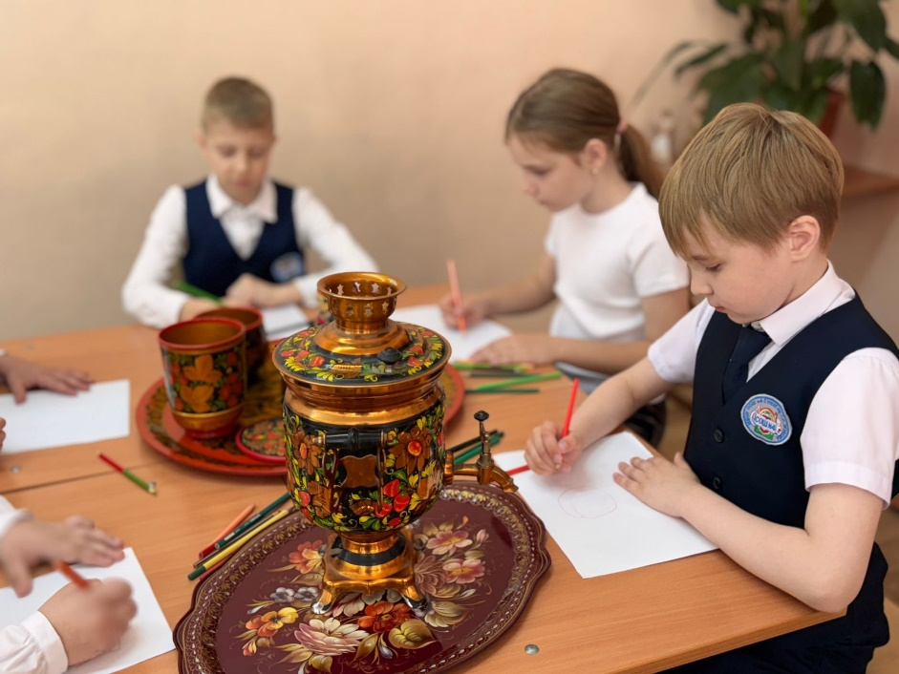

Slide 14
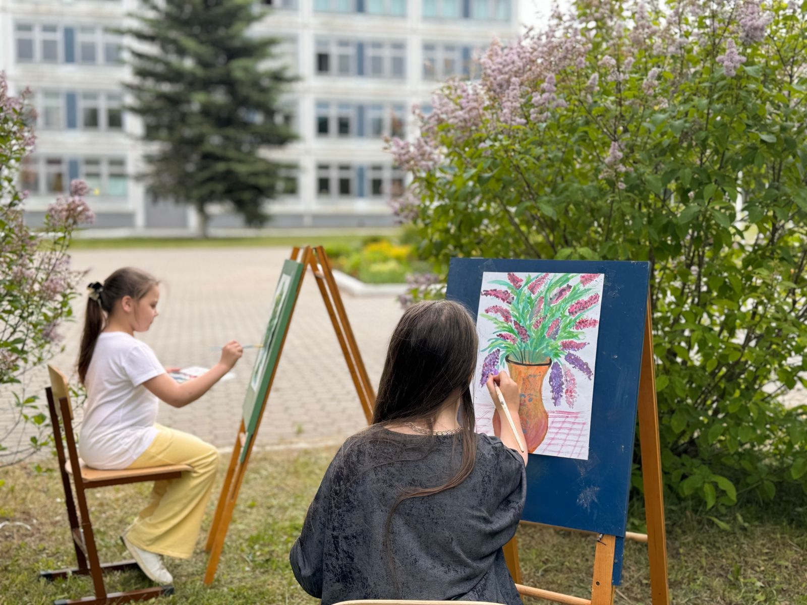
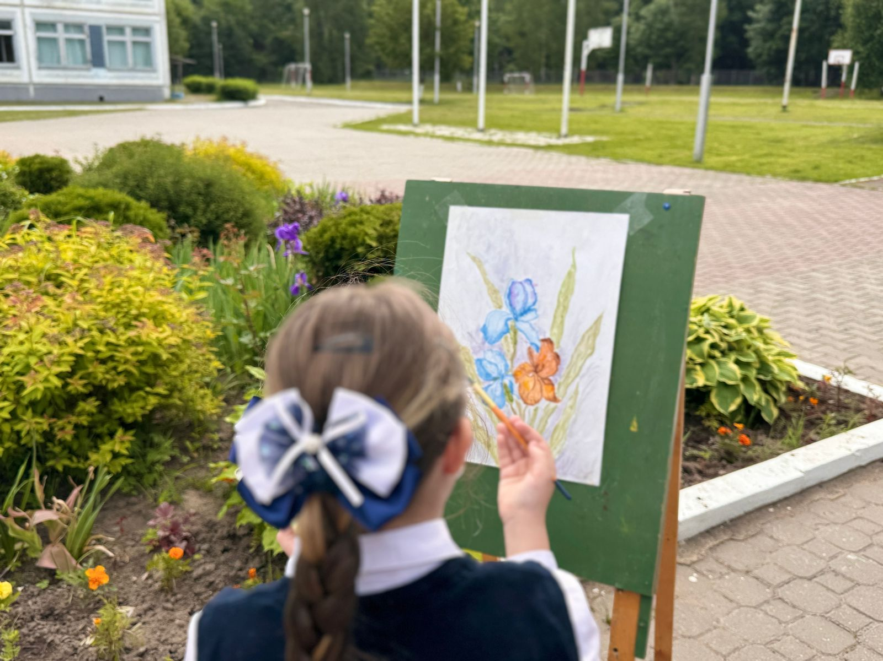

Slide 15

Марафон общения

Slide 16
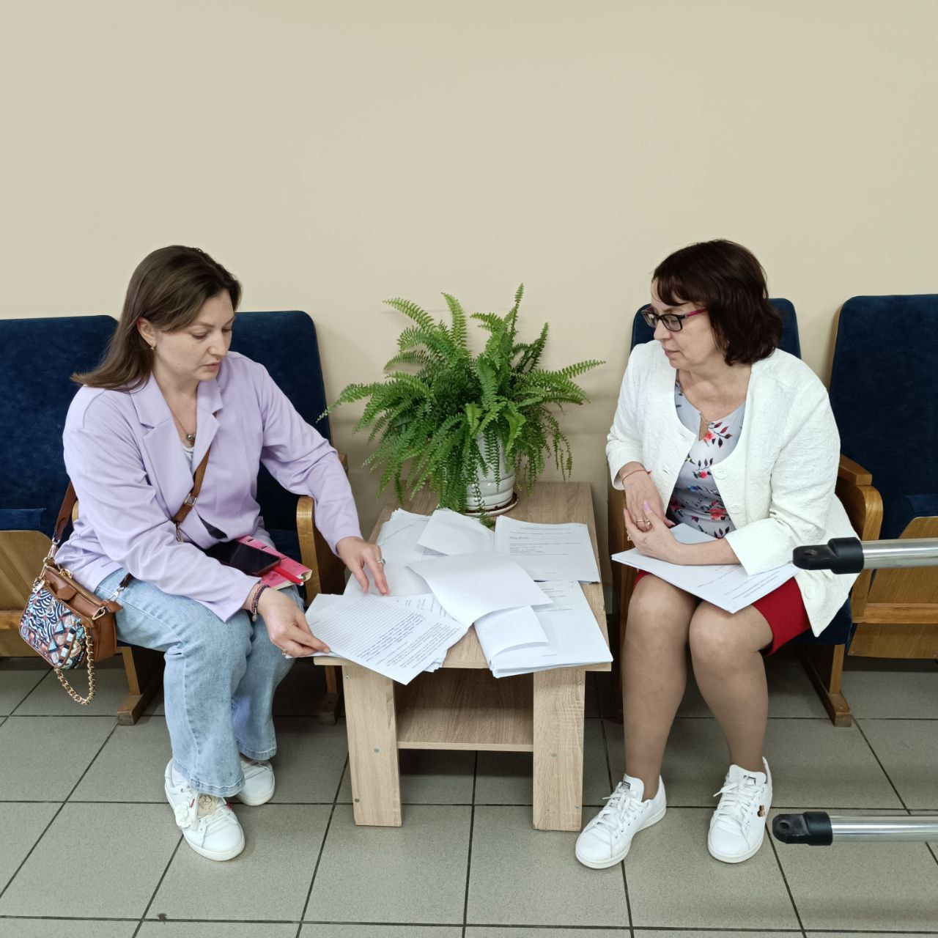
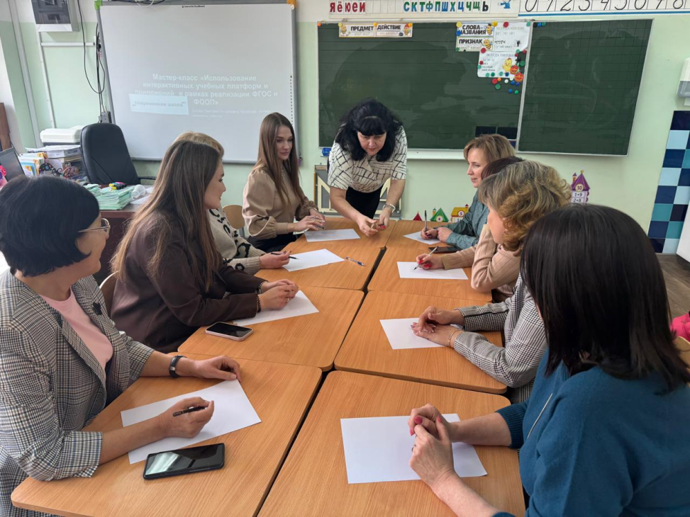

Slide 17
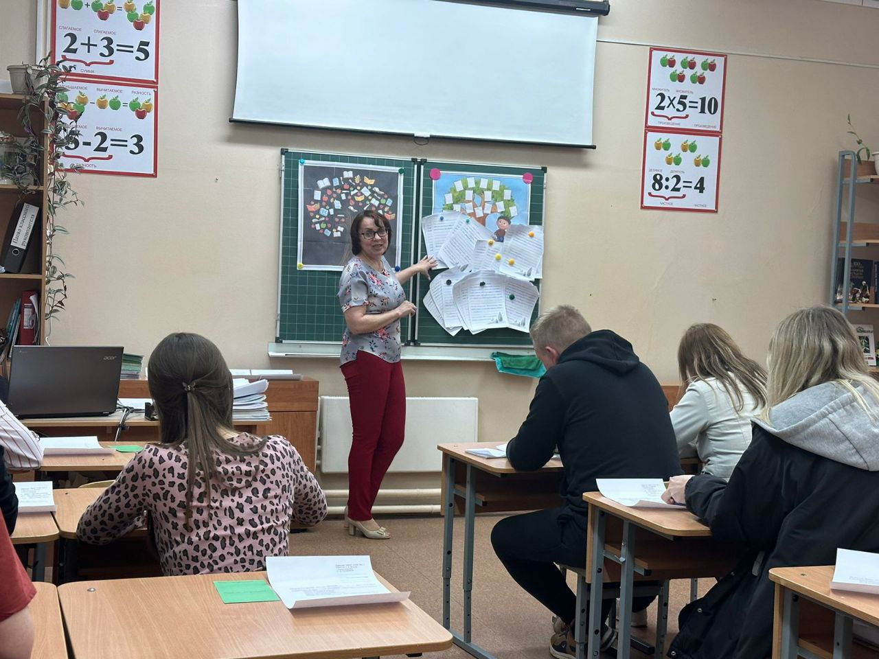
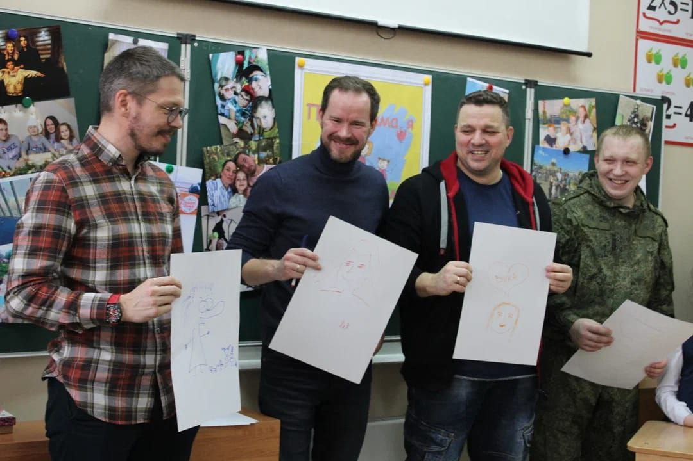
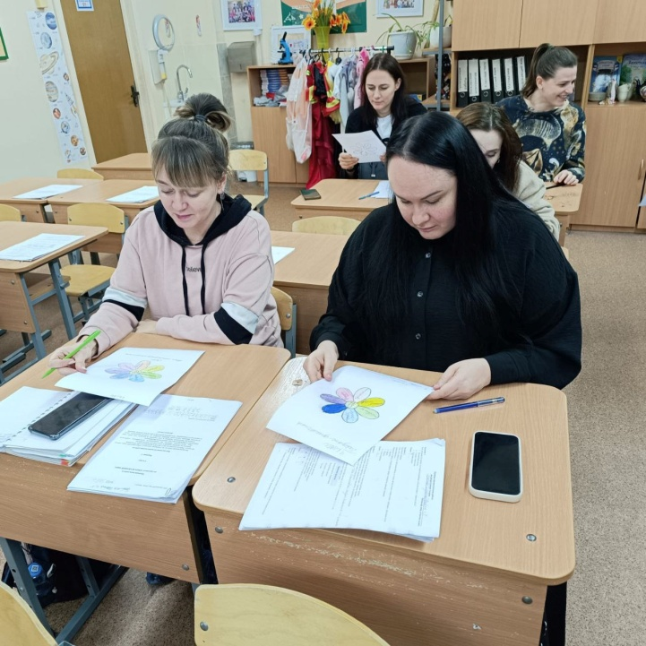

Slide 18



Результаты:

Slide 19




Slide 20


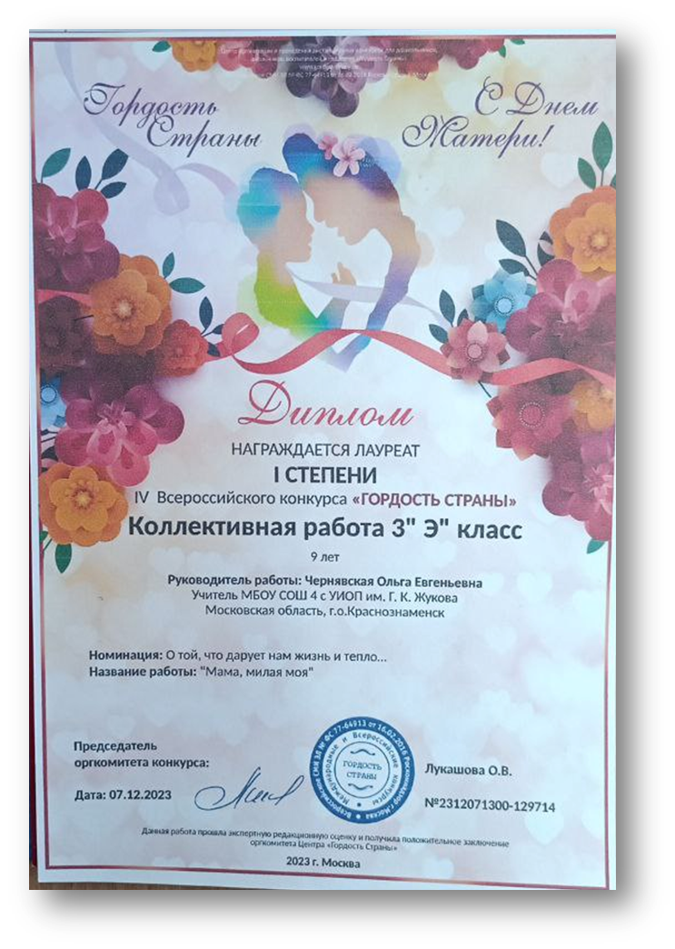

Slide 21

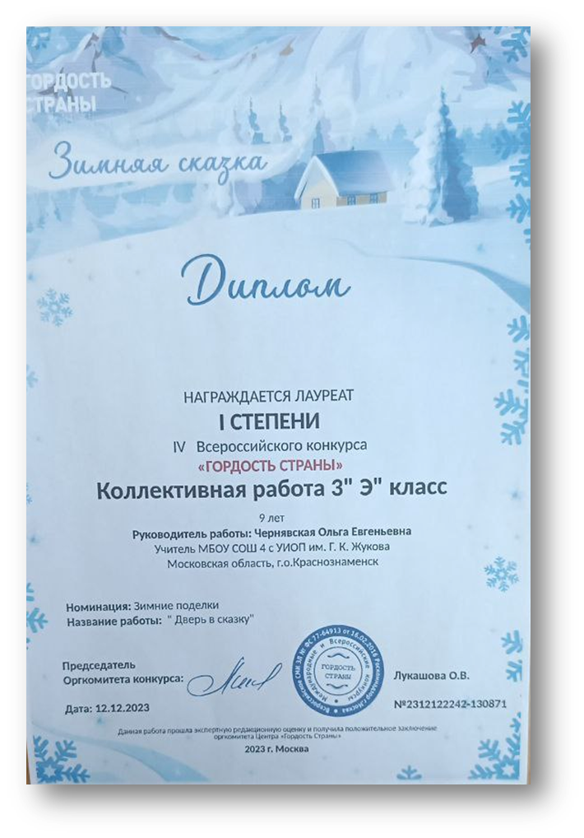

Slide 22
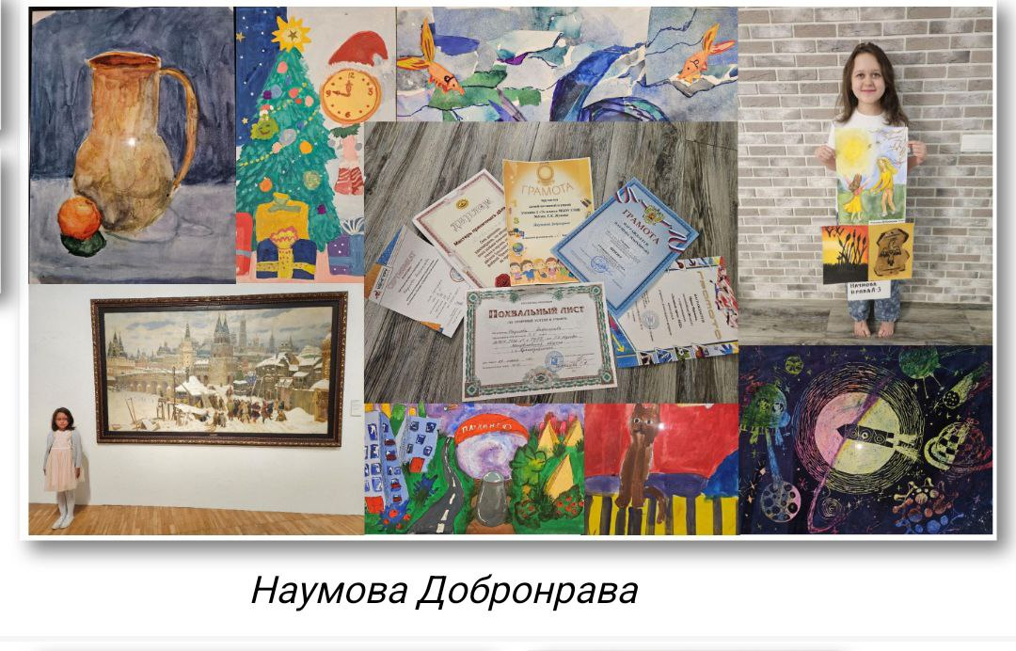
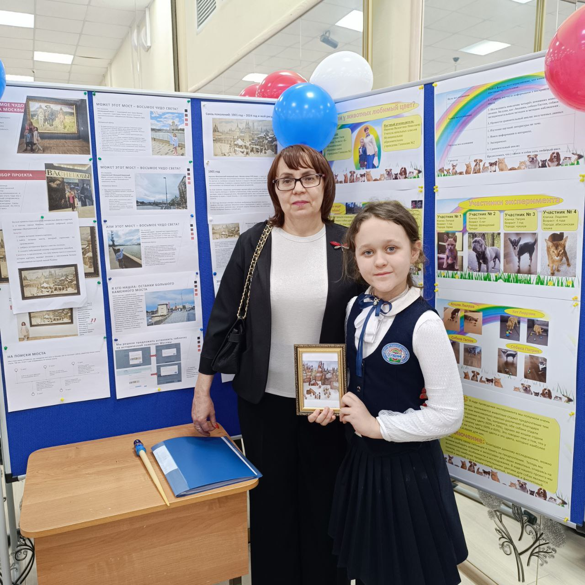

Slide 23
Благодарю за внимание!
Чернявская Ольга Евгеньевна,
учитель начальных классов
МБОУ СОШ №4 с УИОП и. Г.К. Жукова,
г.о. Краснознаменск
olgabarsukova70@gmail.com
тел: 8-915-046-02-65

